Slide 2
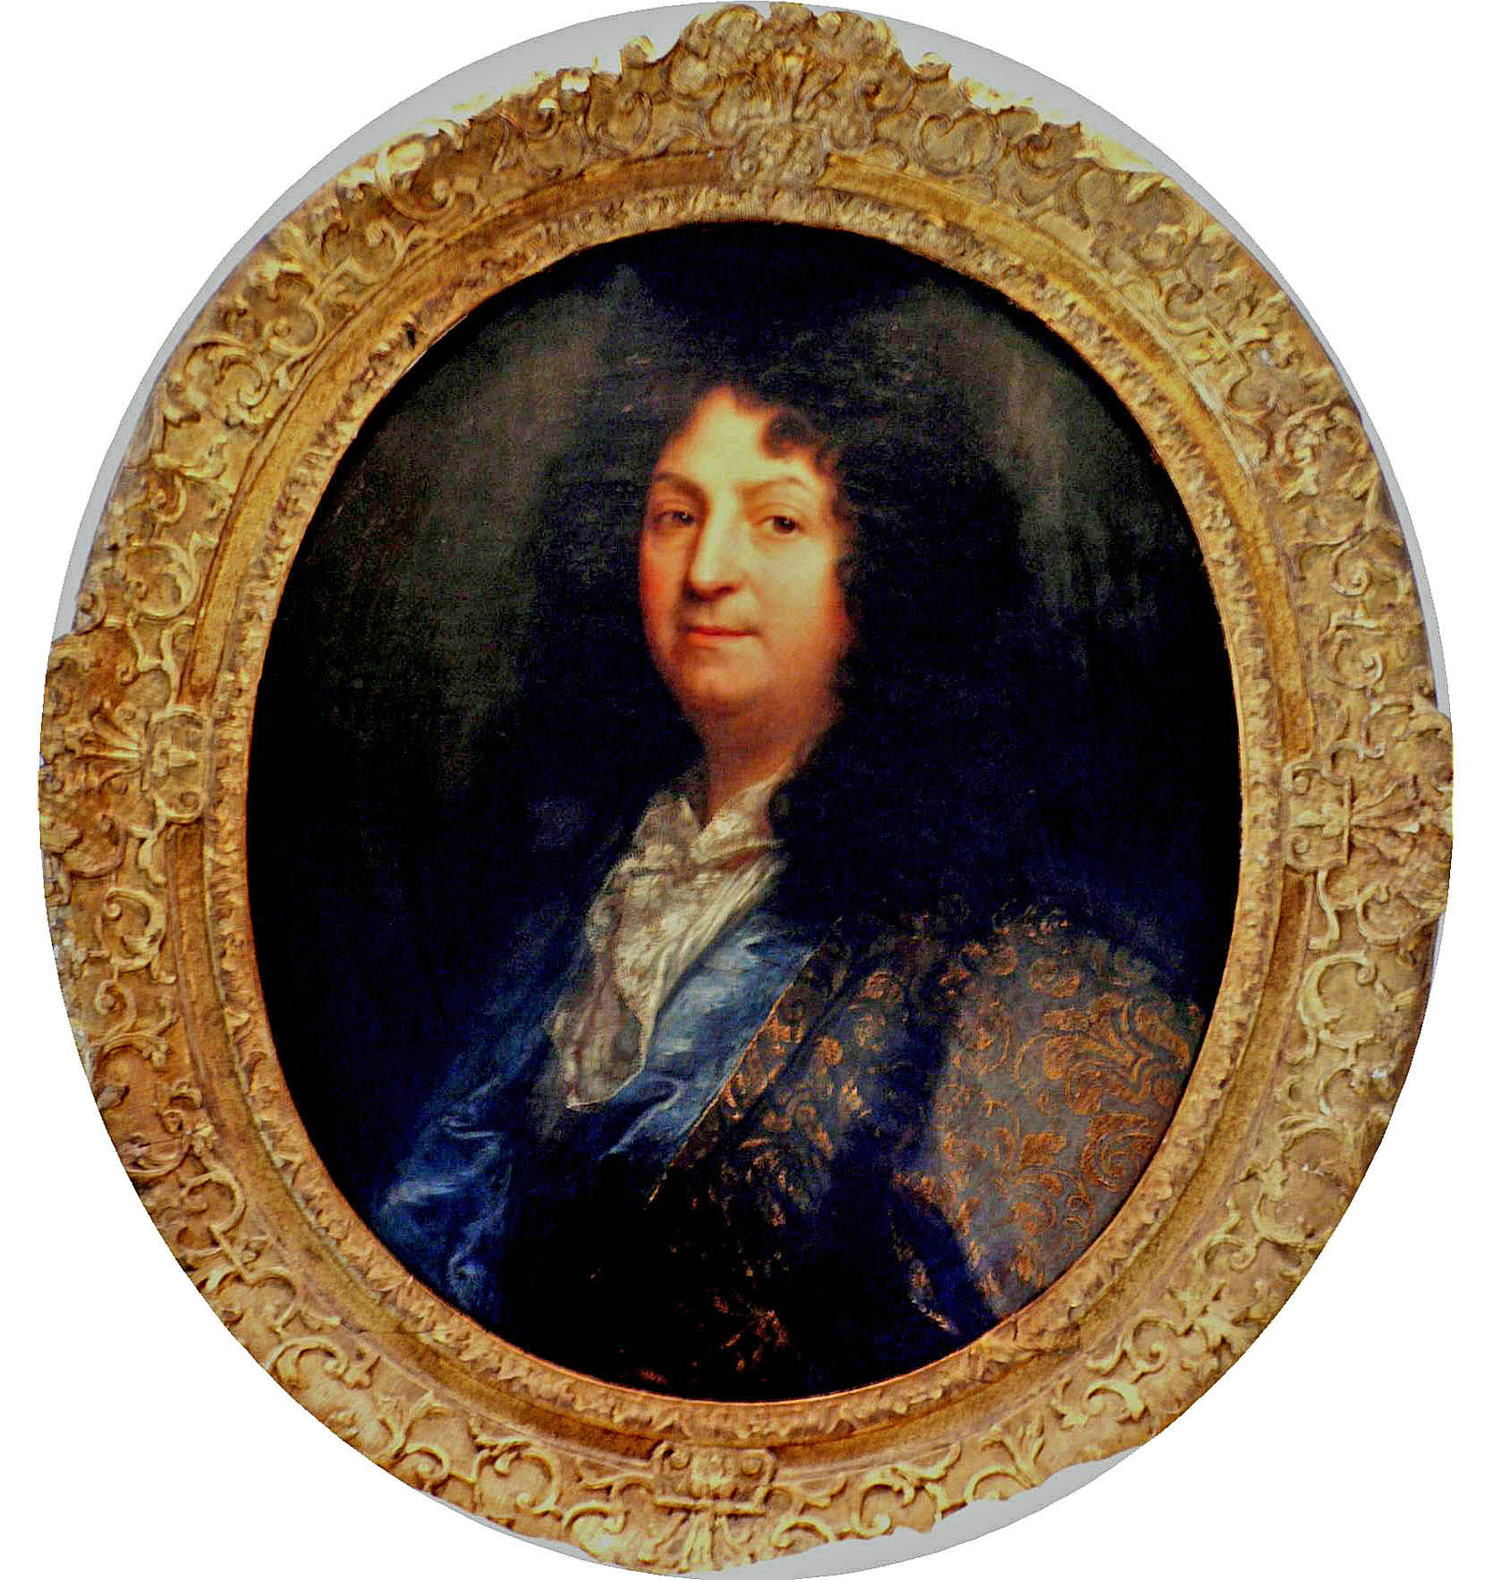
Jean Batiste Racine (1639/1699)
De la tragedia heroica a la tragedia moral

Slide 3
Racine (1639/1699)
Familia de fuerte convicción religiosa
Recibe una férrea formación clásica
Consejero de Luis XIV
Poeta cortesano
Estrena con gran éxito Andrómaca (1667)
Vida regular de padre de familia
Estrena su obra cumbre Fedra (1677)
A los 37 años se retira del teatro para dedicarse a ser el biógrafo de Luis XIV

Slide 4
Obras
Andrómaca
Berenice
Fedra
Británico
Ifigenia
Esther

Slide 5
Su concepción del hombre y el jansenismo
Su concepción del hombre es pesimista en correspondencia con el Jansenismo
Doctrina dentro del catolicismo (Jansenius)
El hombre, heredero del pecado original, es débil, tiene conciencia esa debilidad y se siente culpable, triste, desesperado.
Tampoco es libre, y debe vivir a la espera del juicio final.
Su voluntad no puede dominar sus pasiones.
También lo influye el racionalismo: la razón es instrumento de dominio y organización del mundo

Slide 6
Concepción jansenista | Pensamiento de Descartes
Pesimista | Positivo
Limita el libre albedrío. El hombre nace predestinado para el bien o para el mal | Defiende el libre albedrío. La razón es la virtud que guía el accionar correcto, el obrar bien.
La voluntad no puede dominar las pasiones | Solo por medio de la razón podemos llegar al dominio de nosotros mismos.
Solo por la fe llegamos al conocimiento de lo verdadero y de Dios. | Solo reconoce como verdadero aquello que a la luz de la Razón y de manera indubitable se muestra como tal. Demuestra incluso la existencia de Dios.

Slide 7
Características de su teatro
Drama de las pasiones humanas y lucha de las conciencias
Pasiones vs. razón (expresado en el deber ser)
Los deseos vencen al deber y dirigen la voluntad hacia la violencia
Finalmente contra las pasiones se levanta la razón, pero ya la única salida posible es la muerte
Poética del racionalismo
Tragedias morales o de cámara

Slide 8
Características de su teatro
Inspiraba sus tragedias antiguas obras grecolatinas.
Absoluto respeto a las normas clásicas (siguiendo la poética de Aristóteles):
Regla de las tres unidades: tiempo
lugar
acción
Búsqueda de la verosimilitud.
Principio de mímesis, arte imita a la naturaleza.

Slide 9
Características de su teatro
Búsqueda de la catarsis.
Finalidad moralizante, educar para alcanzar la perfección moral.
Principios del decoro:
exclusión de todo lo que pueda ofender la vista el oído y al buen gusto: actos violentos, muertes, ademanes bruscos, efusividad emocional, adulterios, etc.
Lenguaje elevado (verso alejandrino)

Slide 10
Características de su teatro
Despoja la intriga de elementos superfluos
Acción simple que avanza gradualmente
Elegancia de la expresión
Acontecimientos familiares a la altura trágica
Refleja los rasgos de la vida social de la época
Exalta impulsos morales elevados

Slide 11
Sus héroes
Sus héroes siempre son conmovidos por pasiones y luchan contra ellas
Ciego, esclavo de sus impulsos
No sabe elegir
Se arrepiente y se desprecia
Sus deseos son a la vez egoístas y elevados
Se saben determinados por el destino
Mujeres: desarmadas frente al destino

Slide 12
Sus héroes
Antes de comenzar la obra, ya han vivido una vida llena de vicisitudes y penalidades
En la situación culminante de la vida, comienza la acción
Los sentimientos de los héroes se encuentran en dramática tensión

Slide 13
FEDRA (1677)

Slide 14
FEDRA
Tragedia de cámara: único ámbito en el que la mujer podía proyectarse, interior de sus habitaciones.
Acepta las rígidas convenciones de acción, tiempo y lugar y los principios del decoro
Escrita en verso
Tema: lucha entre el deber y la pasión
El adulterio y el incesto

Slide 15
FEDRA
Personajes determinados por el destino: Fedra, Hipólito, Aricia.
Grandeza Trágica, condena a los héroes a su destrucción moral y material.
Un amor imposible que se comporta como incesto y adulterio
Incesto intencional y adulterio involuntario

Slide 16
FEDRA
El amor:
Está predestinado por los dioses.
Es un impulso irresistible y fatal.
Ha de ser grandioso y terrible.
Sus culpas se expían con la muerte.

Slide 17
FEDRA
La predestinación:
Fedra, Hipólito y Aricia se presentan resaltando sus lazos de sangre, haciendo patente una herencia por la que están irremediablemente obligados a cometer ciertos actos.
En ese legado familiar se encuentra la explicación o causa de una posible falta o error.

Slide 18
Los personajes: Fedra:
Fedra no es completamente culpable ni completamente inocente
Arrastrada por su destino y por la cólera de los dioses a una pasión ilegítima cuyo horror ella es la primera en sentir.
Hace toda clase de esfuerzos por superarlo.
Prefiere morir antes que declarar su amor.
Su crimen es más un castigo de los dioses que un acto de su voluntad.
Con la muerte logra su libertad.

Slide 19
Fedra:
Es hija de Pasifae. Su padre es Minos
El linaje de Fedra explica su crimen, está condenada por el destino
Heroína: debe suscitar compasión y espanto
Conflicto con ella misma
La pasión y el imperativo moral son igualmente fuertes expresan el ideal ético del humanismo.
La pasión siempre trata de burlar la ley moral, despreciar el deber cívico.

Slide 20
Fedra
Una sola pero ardiente pasión absorbe todo su pensamiento y su voluntad
Incesto intencional y adulterio involuntario
Se adapta a la moral
Inflexibilidad de Fedra: elevación heroica del hombre por sobre los bajos elementos del interés personal.
Su turbación emocional es anticipo de su locura, la lleva a la destrucción moral y física.

Slide 21
Enona
Encarna el sentido común, es pragmática.
Pertenece a otro estrato social y por tanto su moral es flexible.
Los principios morales de Enona son egoístas.
Funciona como la voz de los deseos de Fedra.
Por servir a Fedra hasta el final se condena.
La turbación la lleva a mentir para salvarse y luego al suicidio ante el rechazo de su ama.

Slide 22
Teseo
Es el único mortal que ha descendido a los infiernos y ha salido con vida de allí
Guerrero, glorioso conquistador.
Seductor, intrépido
Prefiere creer a Enona, negando la evidencia de la demostrada virtud de Hipólito.
Juzga precipitadamente.
La turbación lo lleva a desear la muerte a su hijo.

Slide 23
Hipólito
Hijo de una amazona, extranjera y Teseo. Por lo que se duda de su naturaleza.
Orgulloso.
Su grandeza lo lleva a salvar el honor de Fedra y dejarse calumniar sin acusarla.
Su amor por Aricia muestra su debilidad humana.

Slide 24
Comparación entre las obras de Eurípides y Racine
HIPOLITO DE EURIPIDES
FEDRA DE RACINE
El protagonista es un hombre
Aparecen las diosas Afrodita y Artemisa
Coro de sirvientes
Fedra acusa a Hipólito
La protagonista es una mujer
No hay coro
Agrega el personaje de Aricia y su confidente, Ismene
Enone acusa a Hipólito

Slide 25
Comparación entre las obras de Eurípides y Racine
HIPOLITO DE EURIPIDES
FEDRA DE RACINE
Hipólito es acusado de haber violado a su madrastra
Fedra se ahorca y deja una tabla donde acusa a Hipólito
Teseo habla con su hijo moribundo y éste lo perdona
Hipólito es acusado de haber tenido la intención
Fedra se envenena y antes confiesa la verdad
Teseo ve a su hijo muerto

